Slide 1
閱讀識自然 Read to know Nature
秀林國小
Show Lin Elementary School

Slide 2
閱讀識自然
第三類 微生物
第一類 動物
第二類 植物
第四類 地球
第五類 太空
Earth
圖書+報紙

Slide 3
陸地Land

Slide 4
火山

Slide 5
冰原

Slide 6
高山

Slide 7
海洋Ocean

Slide 8
瀑布

Slide 9
河流

Slide 10
湖泊

Slide 11
大氣Atmosphere

Slide 12
龍捲風

Slide 13
颱風

Slide 14
下雨

Slide 15
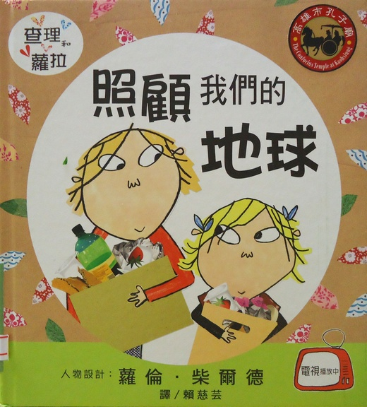
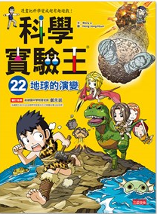
圖書可以在學校圖書館尋找

Slide 16
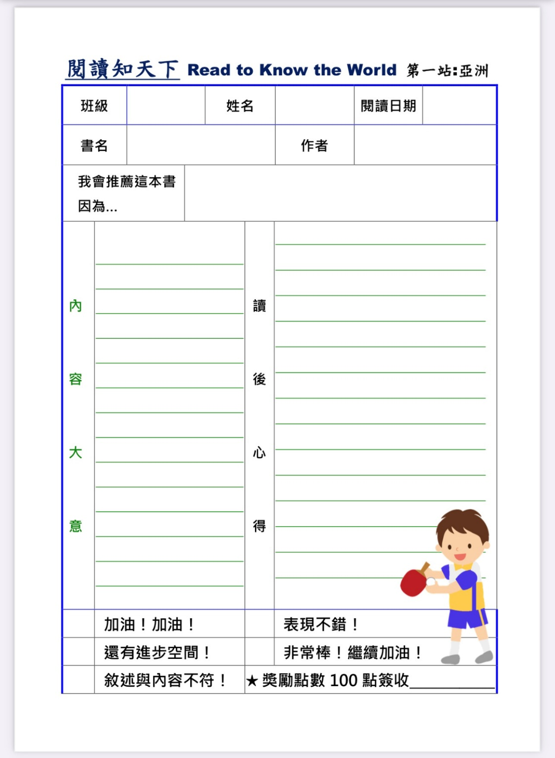
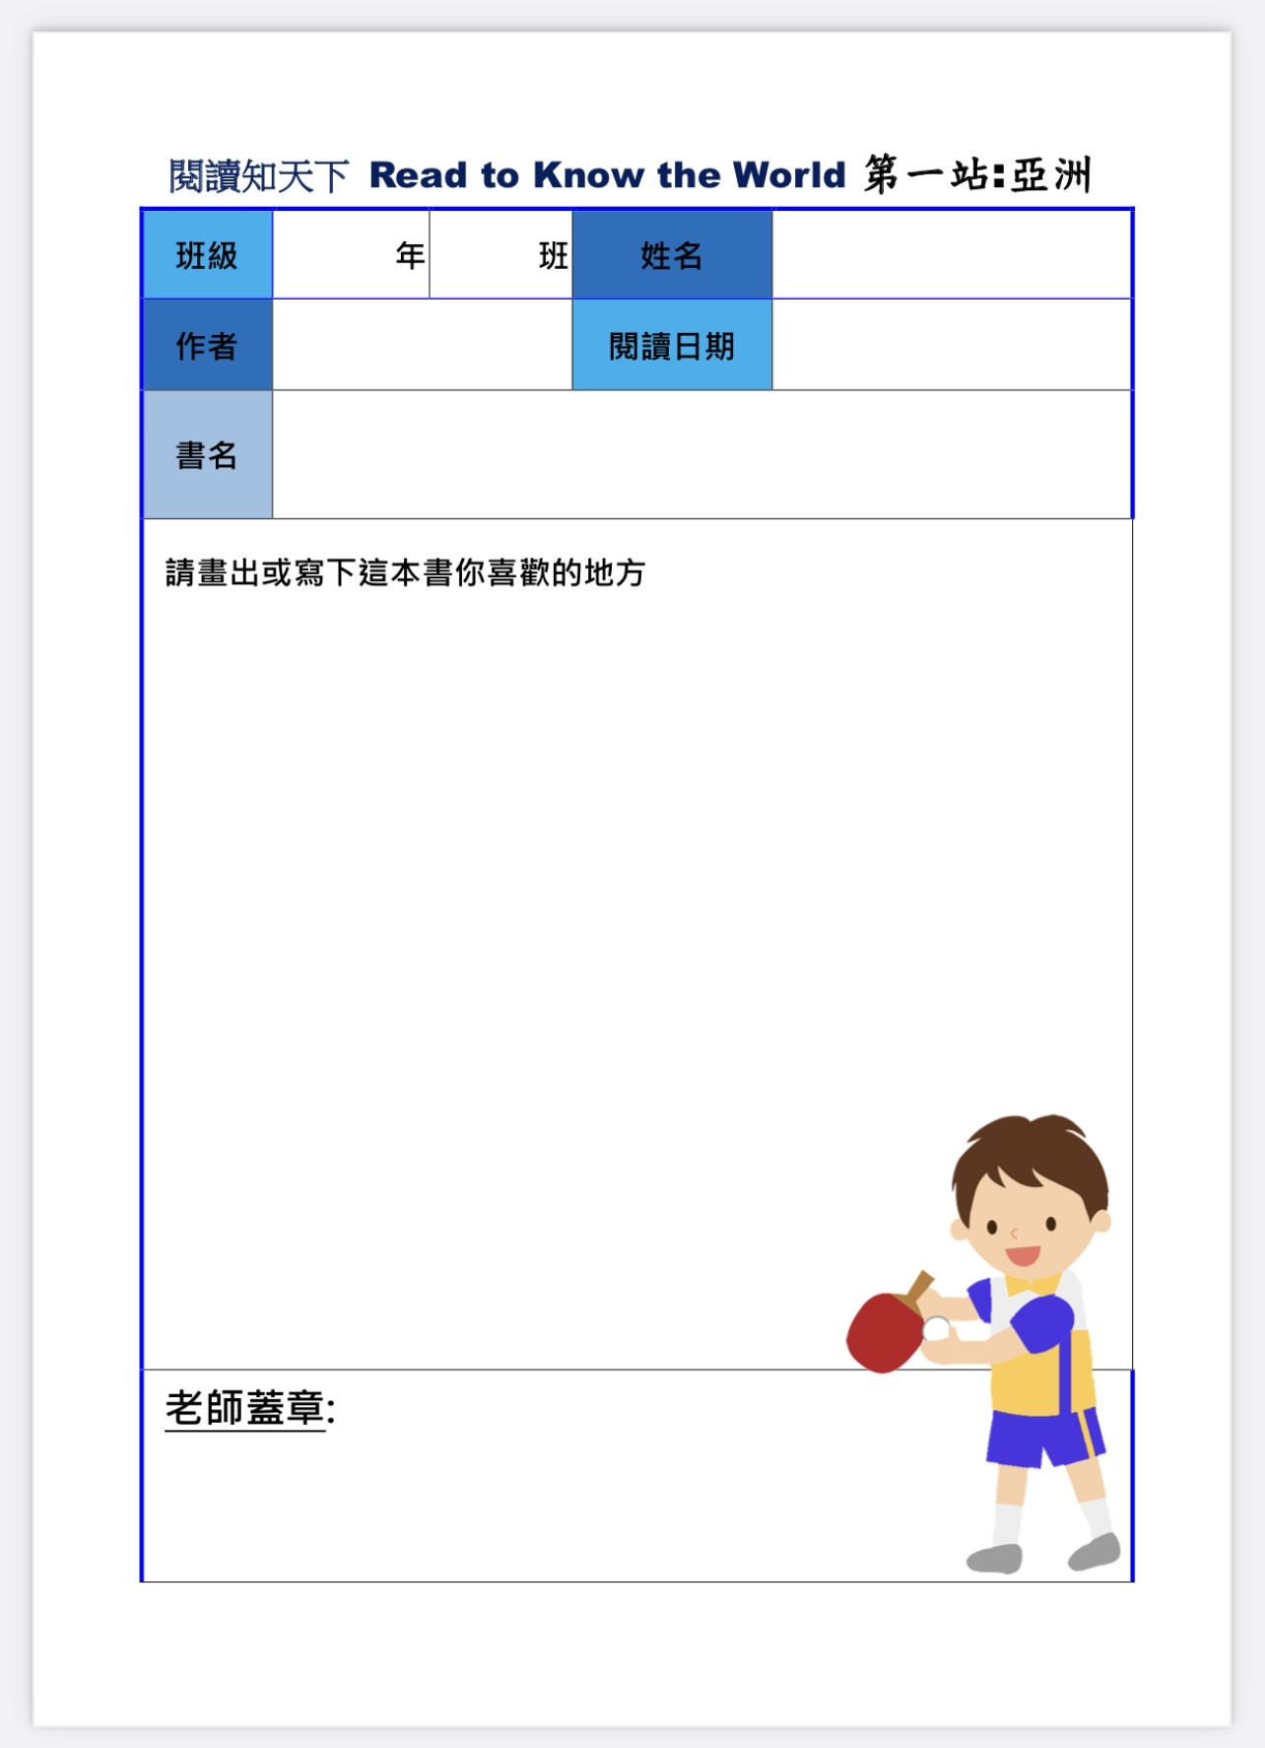
閱讀心得
低年級 抽獎
中高年級 一篇心得100點

Slide 17
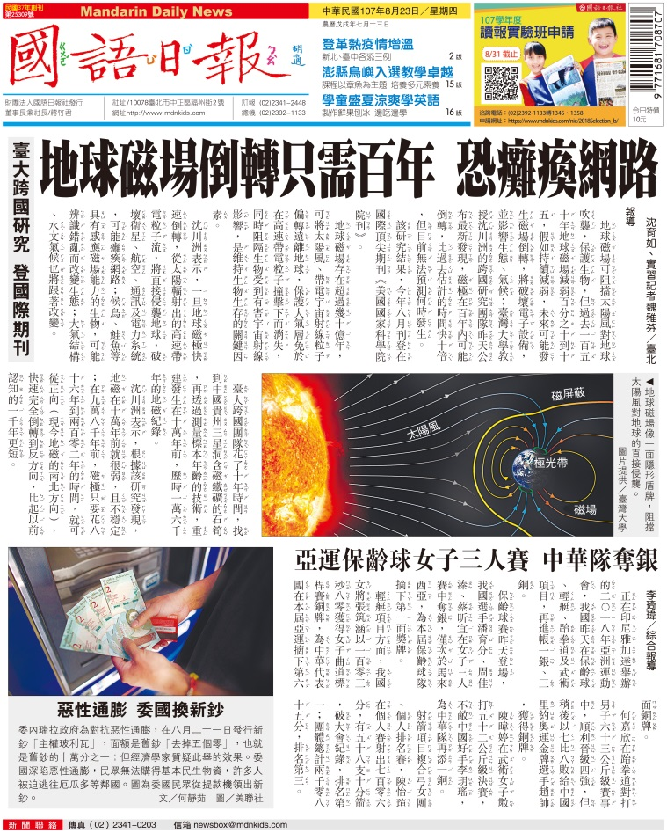
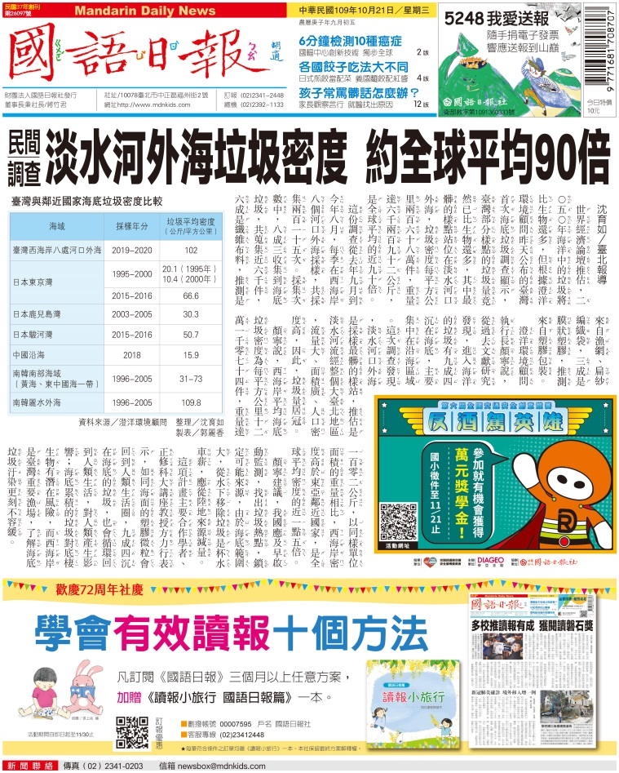
也可以到會議室拿國語日報

Slide 18
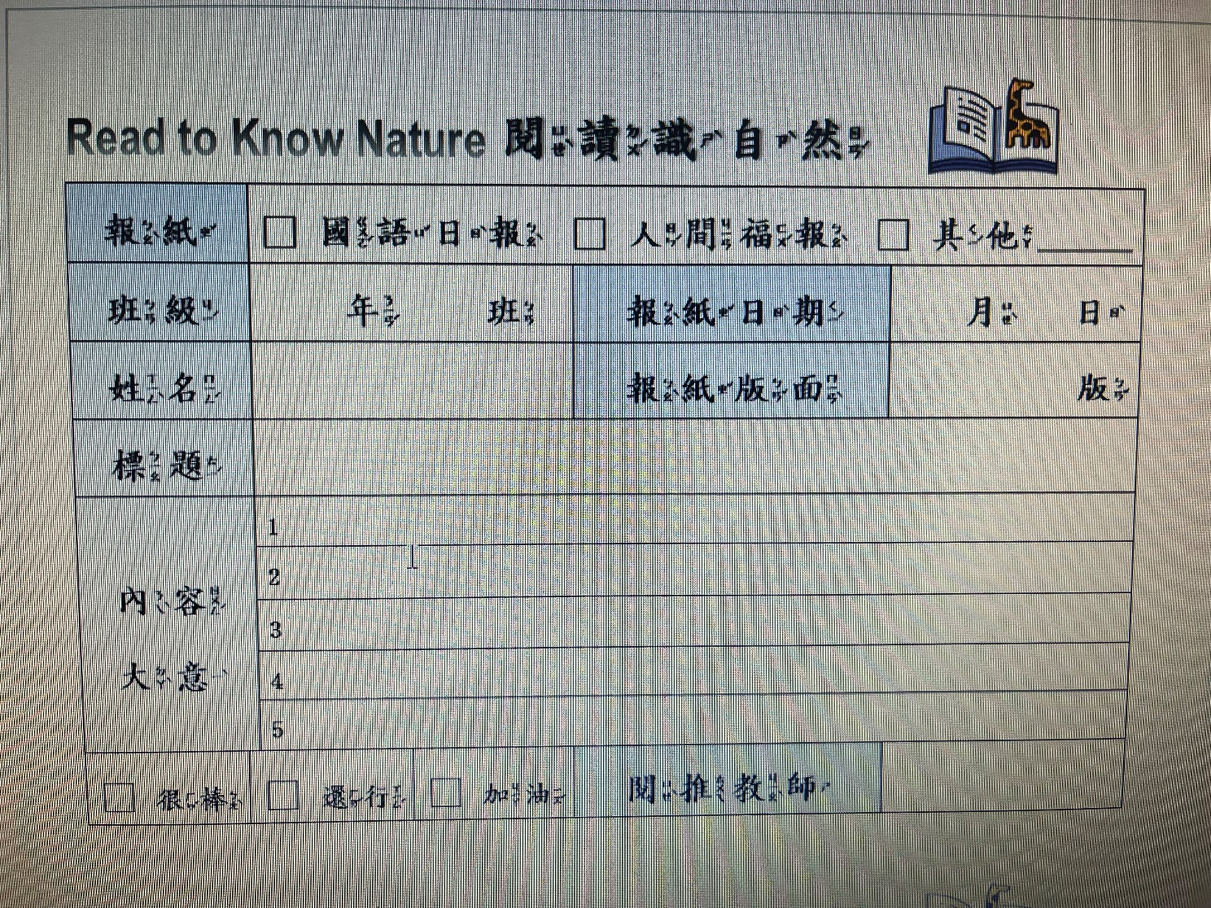
讀報學習單
中高年級 一張50點

Slide 19
獎勵方式(低年級)
以抽獎的方式進行 獎品會有哥哥姐姐們能換到的鑰匙圈或是資料夾

Slide 20
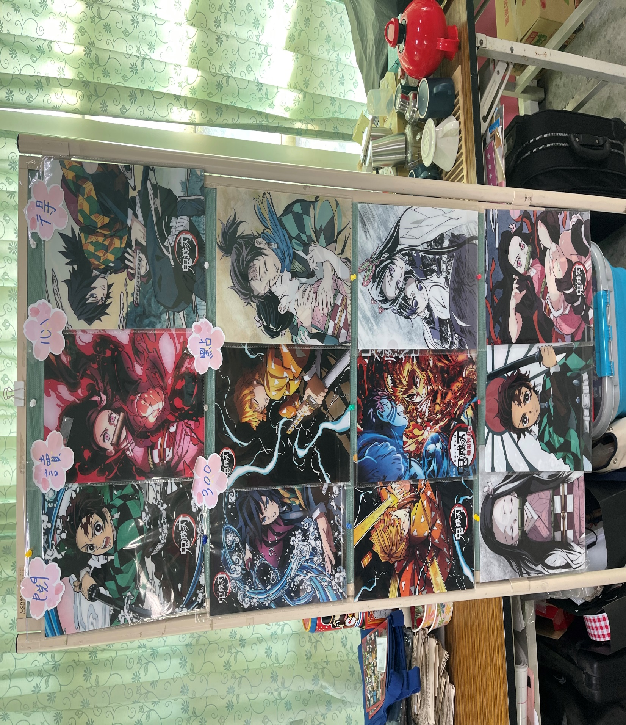
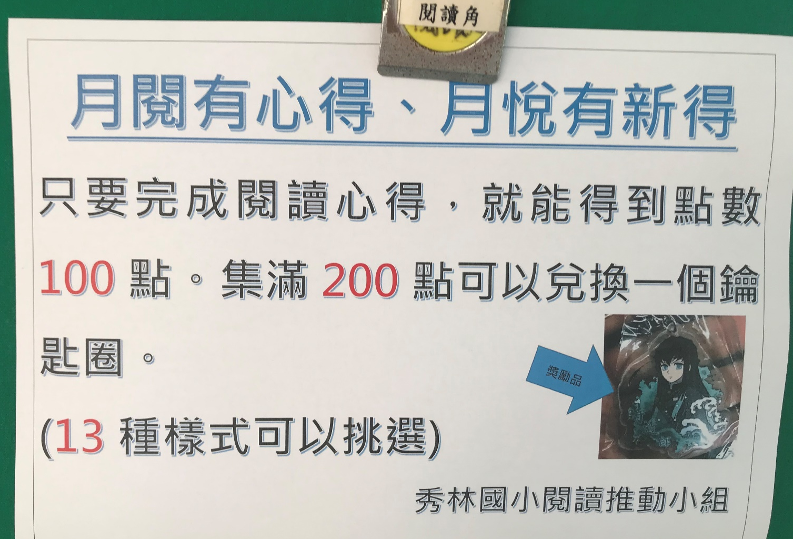
獎勵方式(一)
300點可換

Slide 21
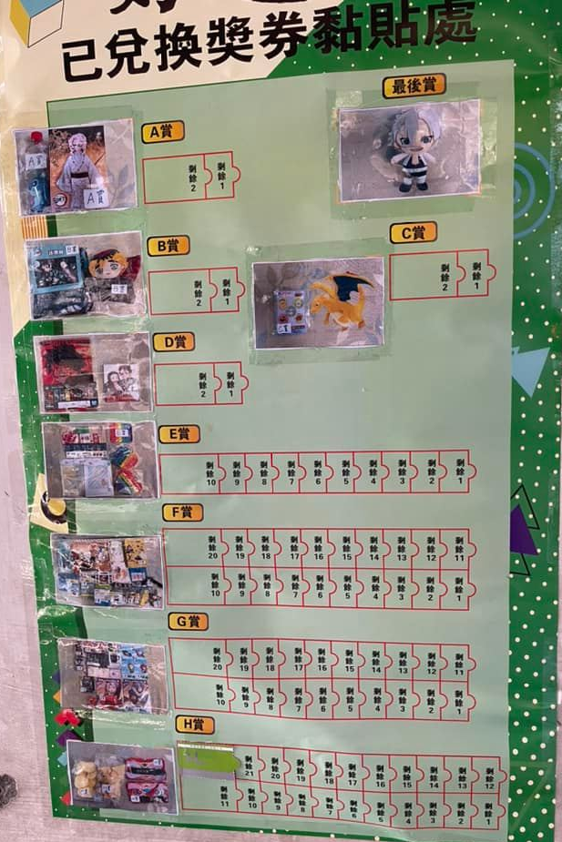
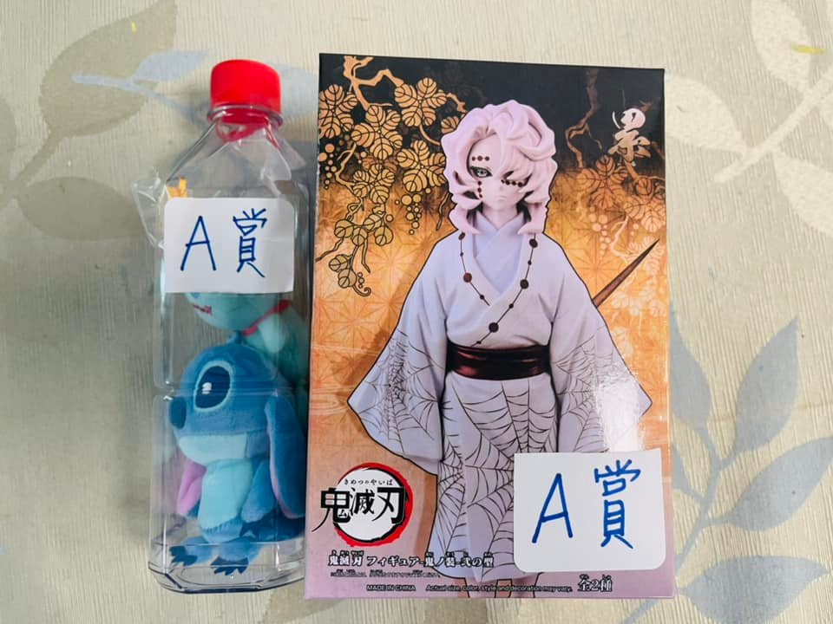
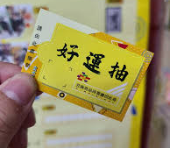
獎勵方式(二)
閱讀心得2篇或讀報心得5篇可抽一番賞一次

